Slide 1
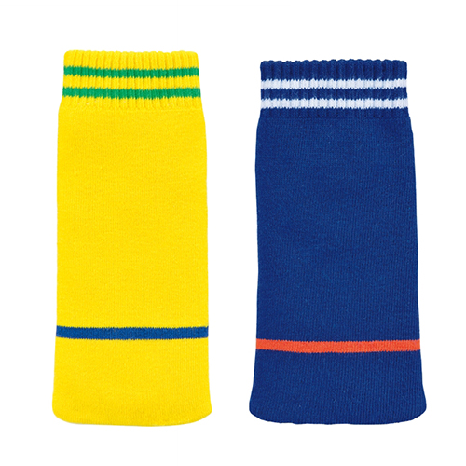
【提案書】
ペットボトルユニフォーム
特徴
サッカー日本代表とブラジル代表風のデザインがポイントのペットボトルユニフォームです。スポーツイベントなどのノベルティグッズとして人気があります。是非ご活用ください。
納期
納期スペース
仕様
素 材：ポリエステル・ポリウレタン
サイズ：幅約6cm 全長約18cm（包装形態：ヘッダー付ポリ袋入り）
重 量：16g
備 考：色指定不可
お見積
お見積りスペース

